Slide 1
Ungdata 2024
Gausdal
Mari Finstad Evenby KORUS øst

Slide 2
Hva er ungdata
Nasjonal spørreundersøkelse gjennomført i alle landets kommuner hvert 3. år.
Mellomtrinn, ungdomsskole og videregående
Tar for seg mange tema fra barn og ungdommers liv:
  Skole, trivsel, venner, fritid, helse, rus, regelbrudd, vold, familie, skjerm…
Ny undersøkelse i Innlandet i 2024
Ungdata.no

Slide 3
Undersøkelsen
Startet i 2010- har nå data fra 915 000 ungdommer
Samarbeid mellom NOVA og KORUS
På skolen i skoletiden- Høy svarprosent
Selvrapportert og troverdig
Resultatene brukes i forskning, planarbeid, strategier og tiltaksutvikling
Trender, utvikling og sammenligning
Notes:
Svarprosent 89 på US

Slide 4
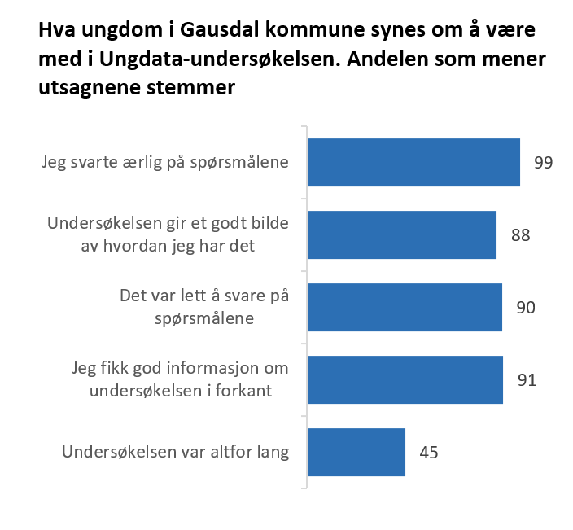
Årets gjennomføring i Gausdal
Gjennomført i uke 10 og 11
Svarprosent 89

Slide 5


Hovedtrekk Gausdal
Opplever trygghet i nærområdet
Fornøyde med idrettsanlegg og lokaler for å treffe andre unge på fritiden
Fornøyde med lokalmiljøet
Høy deltakelse på fritidsklubb
Mange har drukket alkohol og vært beruset
Lav deltakelse i organiserte fritidsaktiviteter
Flere sov 6 timer eller mindre
Notes:
Sammenligning av Gausdal vs. Innlandet og Landet- det Gausdal skiller seg ut på

Slide 6
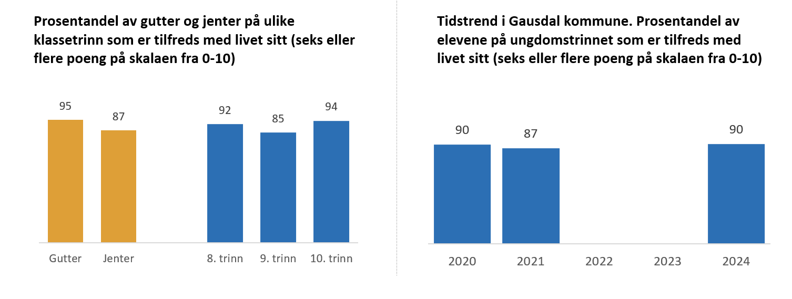
Livskvalitet
Notes:
Det er generelt høy livskvalitet blant norske ungdommer

Slide 7
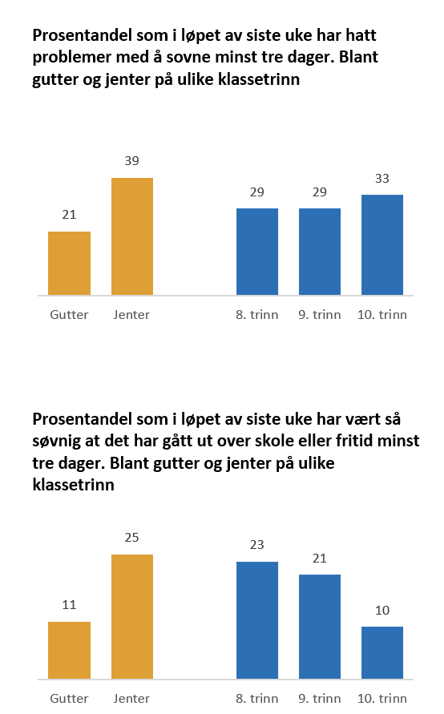
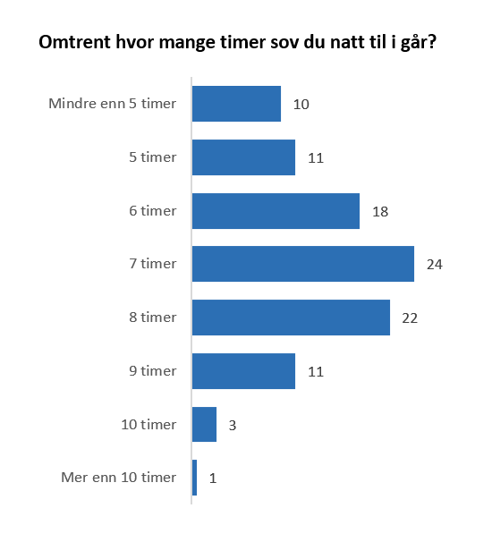
Anbefalt
Notes:
Ungdom 14-17 år bør sove 8 til 10 timer hver natt. Nesten ¼ på alle trinn sover 5 timer eller mindre..

Slide 8
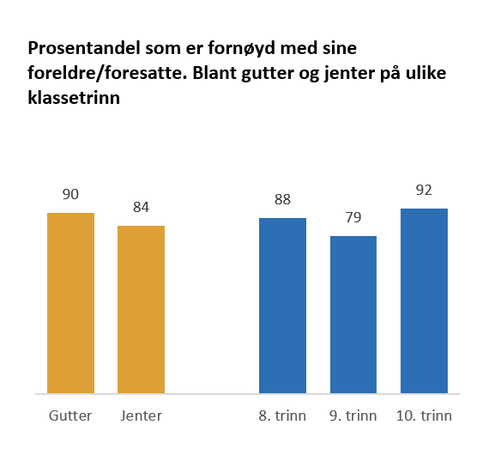
Notes:
De aller fleste er fornøyde med foreldrene/foresatte. Det er noe foreldre kan bruke til sin forel

Slide 9
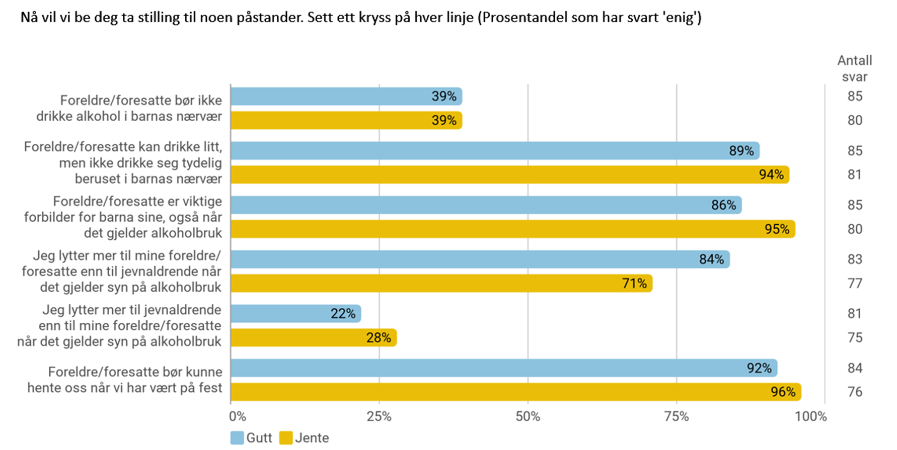
Notes:
Ungdommene selv mener at foreldrene er viktige forbilder når det gjelder rusbruk og at de lytter mer til foreldrene enn til jevnaldrende om dette. Det er viktig at foreldrene vet hvor viktig rolle de har.

Slide 10
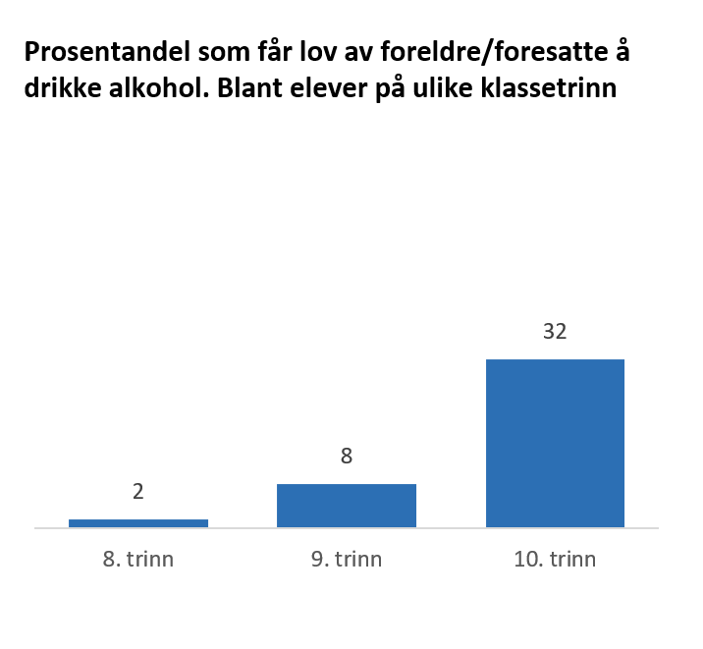
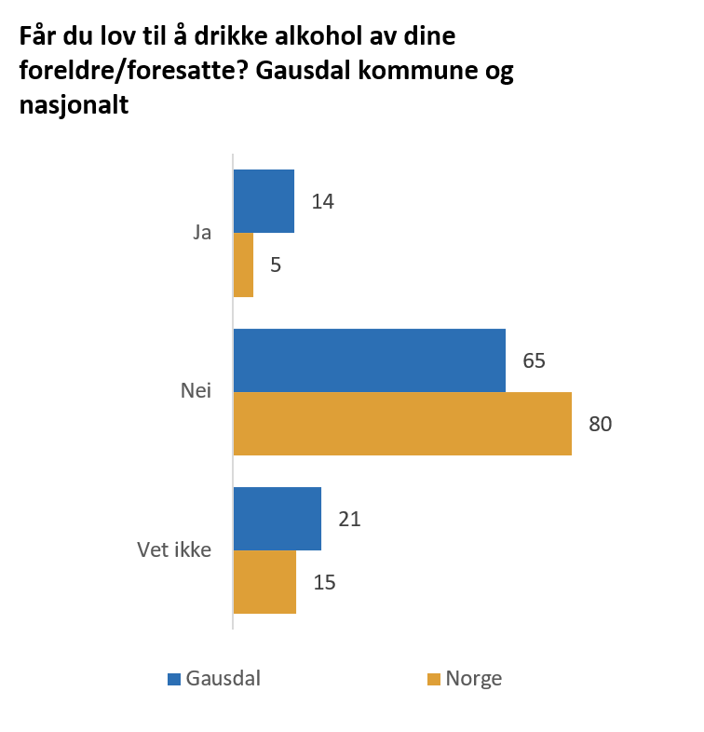
Notes:
Det er mange som får lov og enda flere som ikke vet om de får lov.. Ungdom bør vite om foreldrenes holdninger til ungdommens alkoholbruk. Det er opp til foreldrene å ta denne praten.
Det er flere av de som får lov eller som ikke vet om de får lov som drikker sammenlignet med de som ikke får lov..

Slide 11
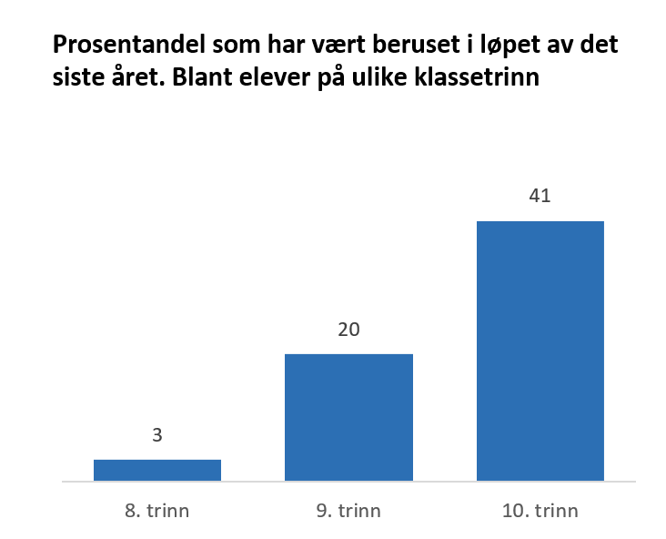
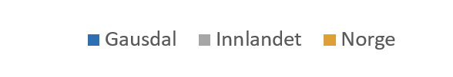
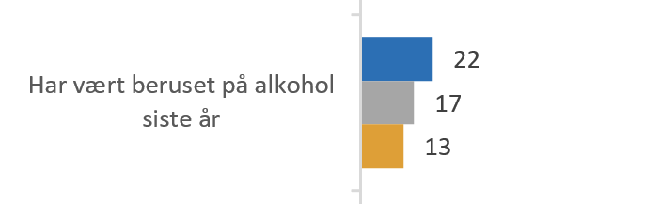
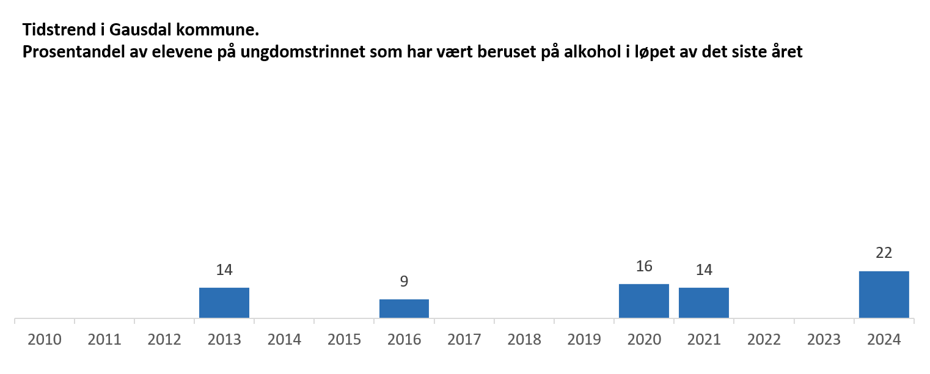
Notes:
Det har vært en økning i alkoholbruk blant ungdomsskolelever i Gausdal. Andelen er høyere enn både i Innlandet og landet.
Viktig å formidle at det ikke er mest vanlig å drikke alkohol på ungdomsskolen

Slide 12
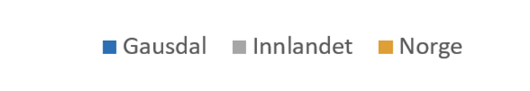
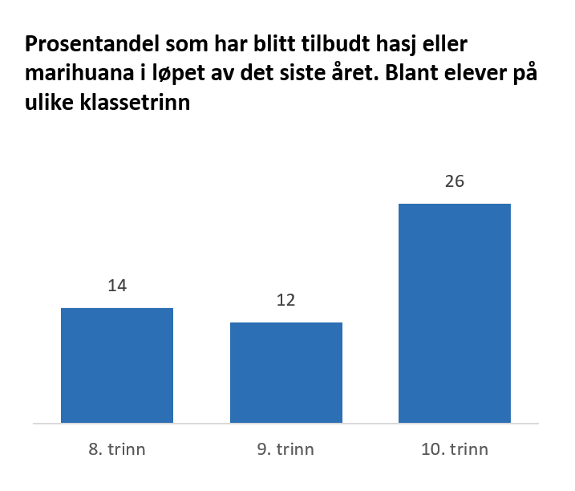
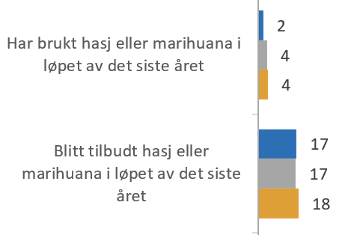
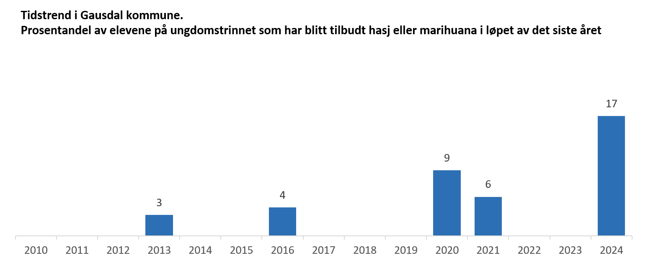
Notes:
Det er en lav andel ungdomsskoleelever som har brukt cannabis og andelen har gått noe ned fra 2021. De aller fleste gjør ikke dette!
En mye høyere andel blir tilbudt og ungdom sier at de hører om det og at det er enkelt å få tak i dersom man ønsker det.
Andre rusmidler som cannabis og kokain brukes som oftest i kombinasjon med alkohol.

Slide 13
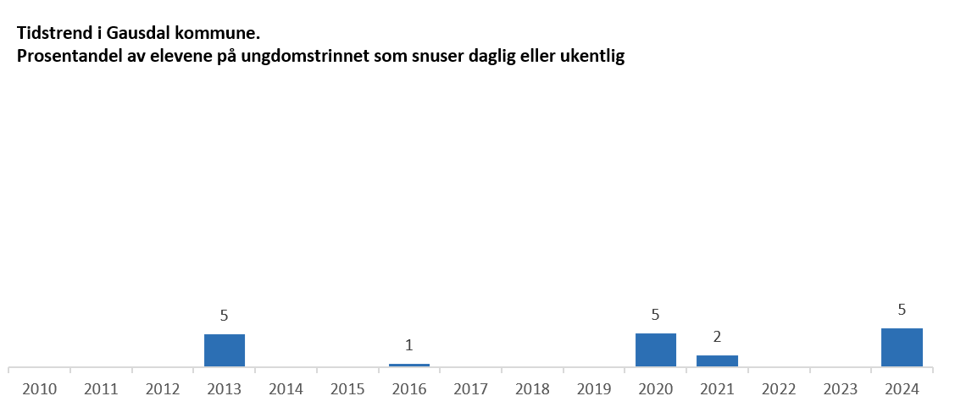
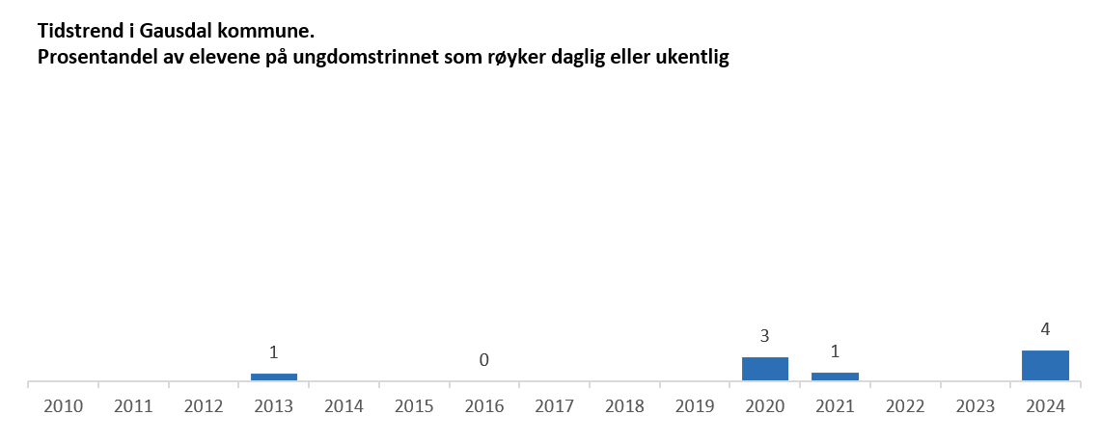

Slide 14
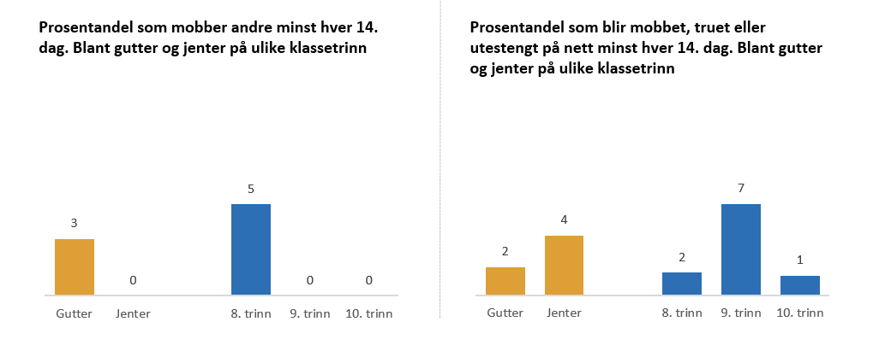
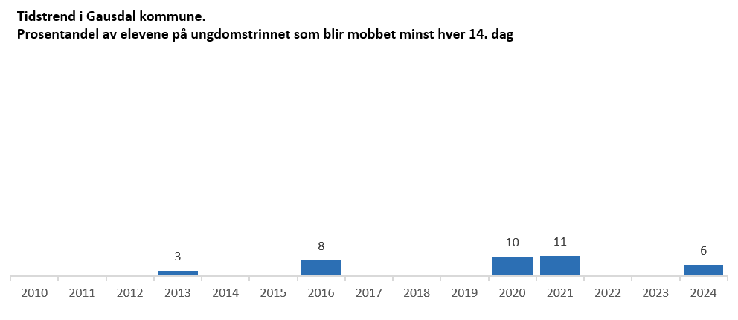
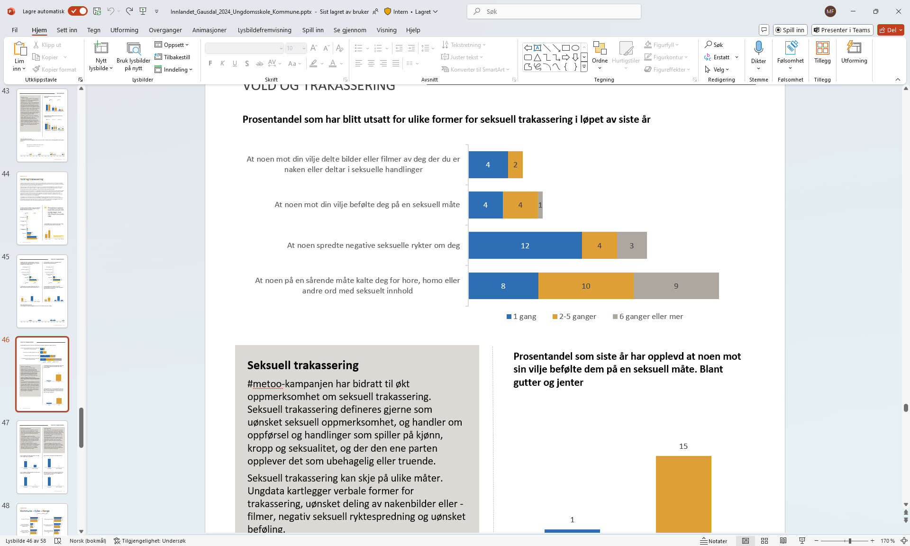
Notes:
Det er en lavere en del som oppgir at de blir mobbet enn de siste gjennomføringene.
Prosentandelen som har opplevd seksuell trakassering er i all hovedsak jenter

Slide 15
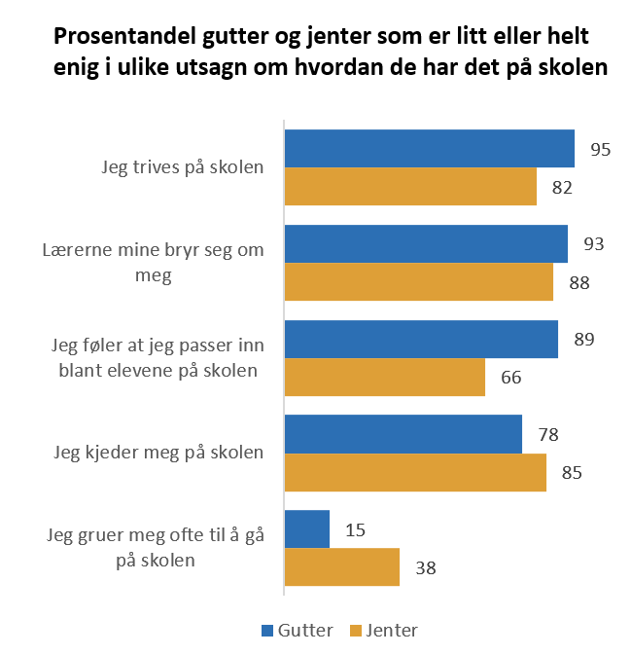
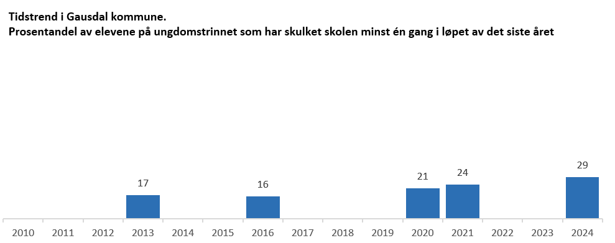
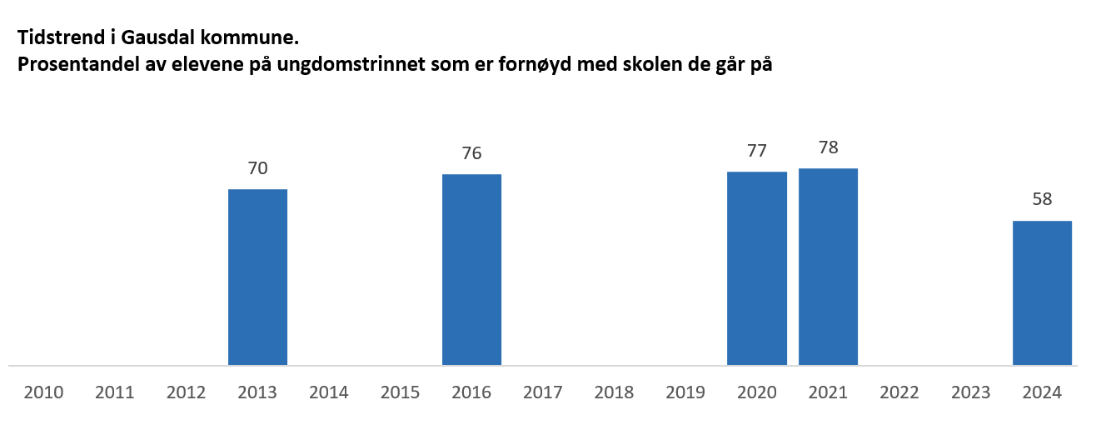
Notes:
De fleste trives på skolen, samtidig som de kjeder seg. Flere jenter enn gutter gruer seg.

Slide 16
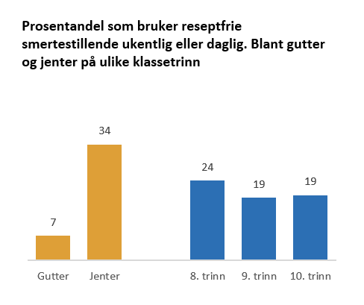
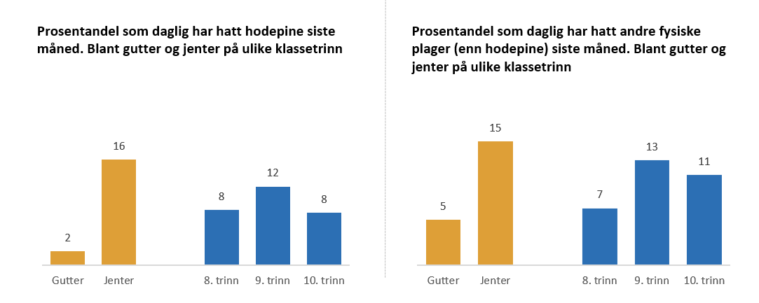
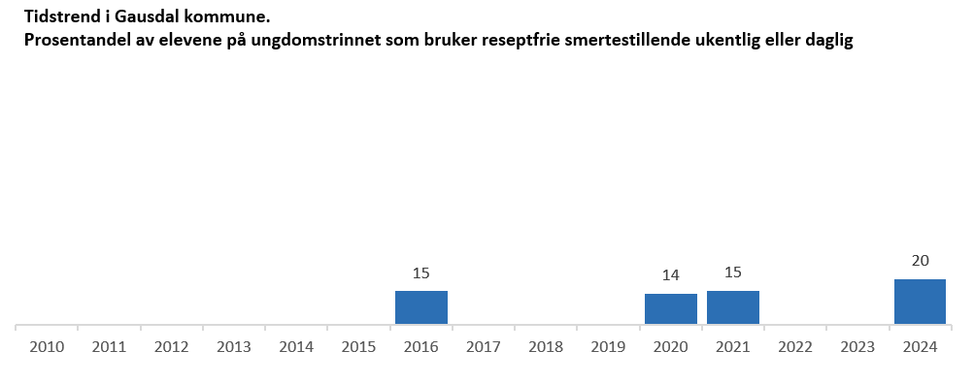
Notes:
Det har vært en økning i andelen unge som bruker reseptfrie smertestillende både i Gausdal og landet ellers. Mange flere jenter enn gutter.
Det er en langt større andel jenter som både har hatt hodepine og andre fysiske plager.

Slide 17
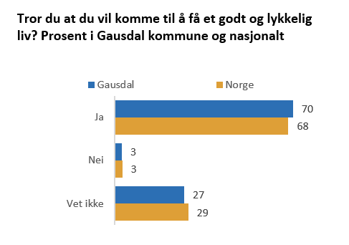
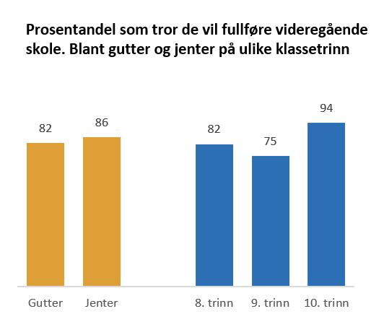

Slide 18
Takk for meg

